Slide 1


Kata No. 2
Mtro. Ángel Juan Sánchez García
12 de Octubre de 2015
Detrás de un buen informático, hay un buen programador

Slide 2
¿Qué hacemos aquí?
¿Qué hace un Informático?
¿Qué hace un LTC?
¿Qué hace un LIS?
¿Qué hace un LRySC?

Slide 3
Programar…
¿Qué es programar?
Ingresar en la computadora una secuencia de órdenes para lograr un cierto objetivo.
Definir instrucciones para ser ejecutadas por una computadora.
Arte de hacer que una computadora haga lo que nosotros queramos.

Slide 4
Ejemplos…
“Quiero un sistema en PHP que se conecte al sistema desarrollado en Lisp de mi cliente y descargue la información de su base de datos en Oracle para ser analizada con Weka”.
“Cuando una computadora intente descargar algún archivo, se guarde en una bitácora la dirección IP, hora, dirección MAC y el sitio.”
“Desarrolla una aplicación que al ingresar el monto de una compra, en la factura aparezca la cantidad con letra.”

Slide 5
Programar…
¿LTC, LIS y LRySC necesitan programar?

Slide 6







IOI International Olympiad in Informatics
Regional ICPC UAQ 2009

Slide 7






¿Qué buscan?

Slide 8

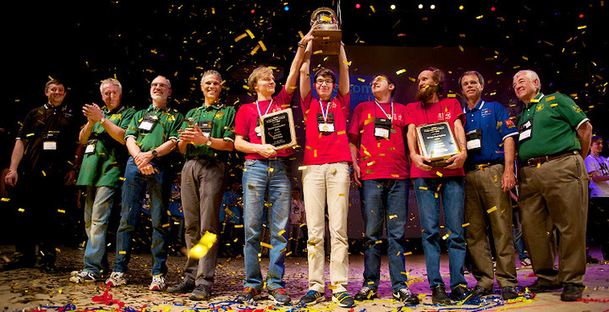
ACM - ICPC
St. Petersburg State University (gold medal, World Champion) Moscow State University (gold medal, 2nd prize) Peking University (gold medal, 3rd prize)

Slide 9
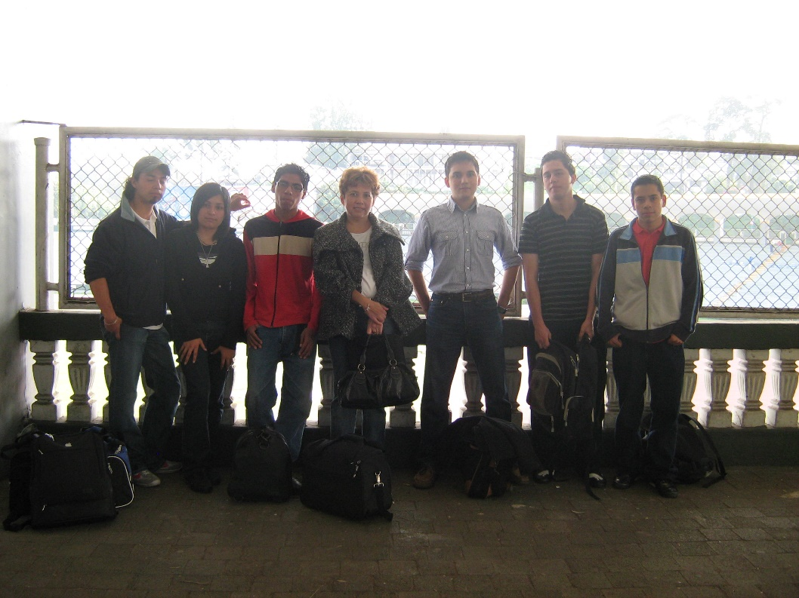
ACM – ICPC (UV)
Regional ICPC UAQ 2009

Slide 10
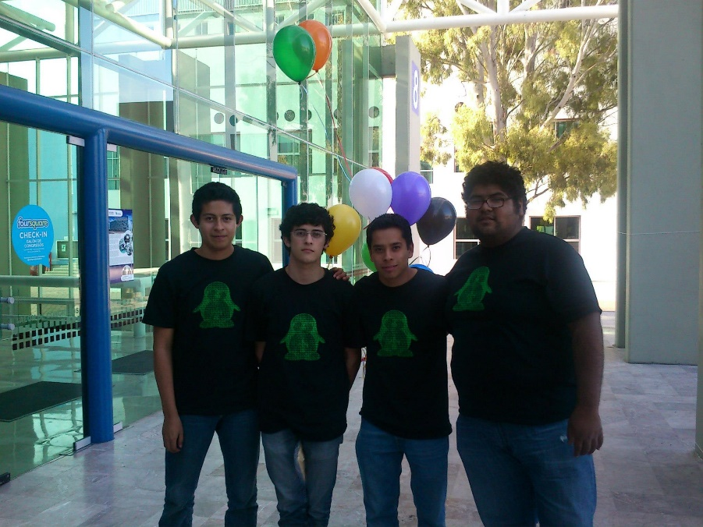
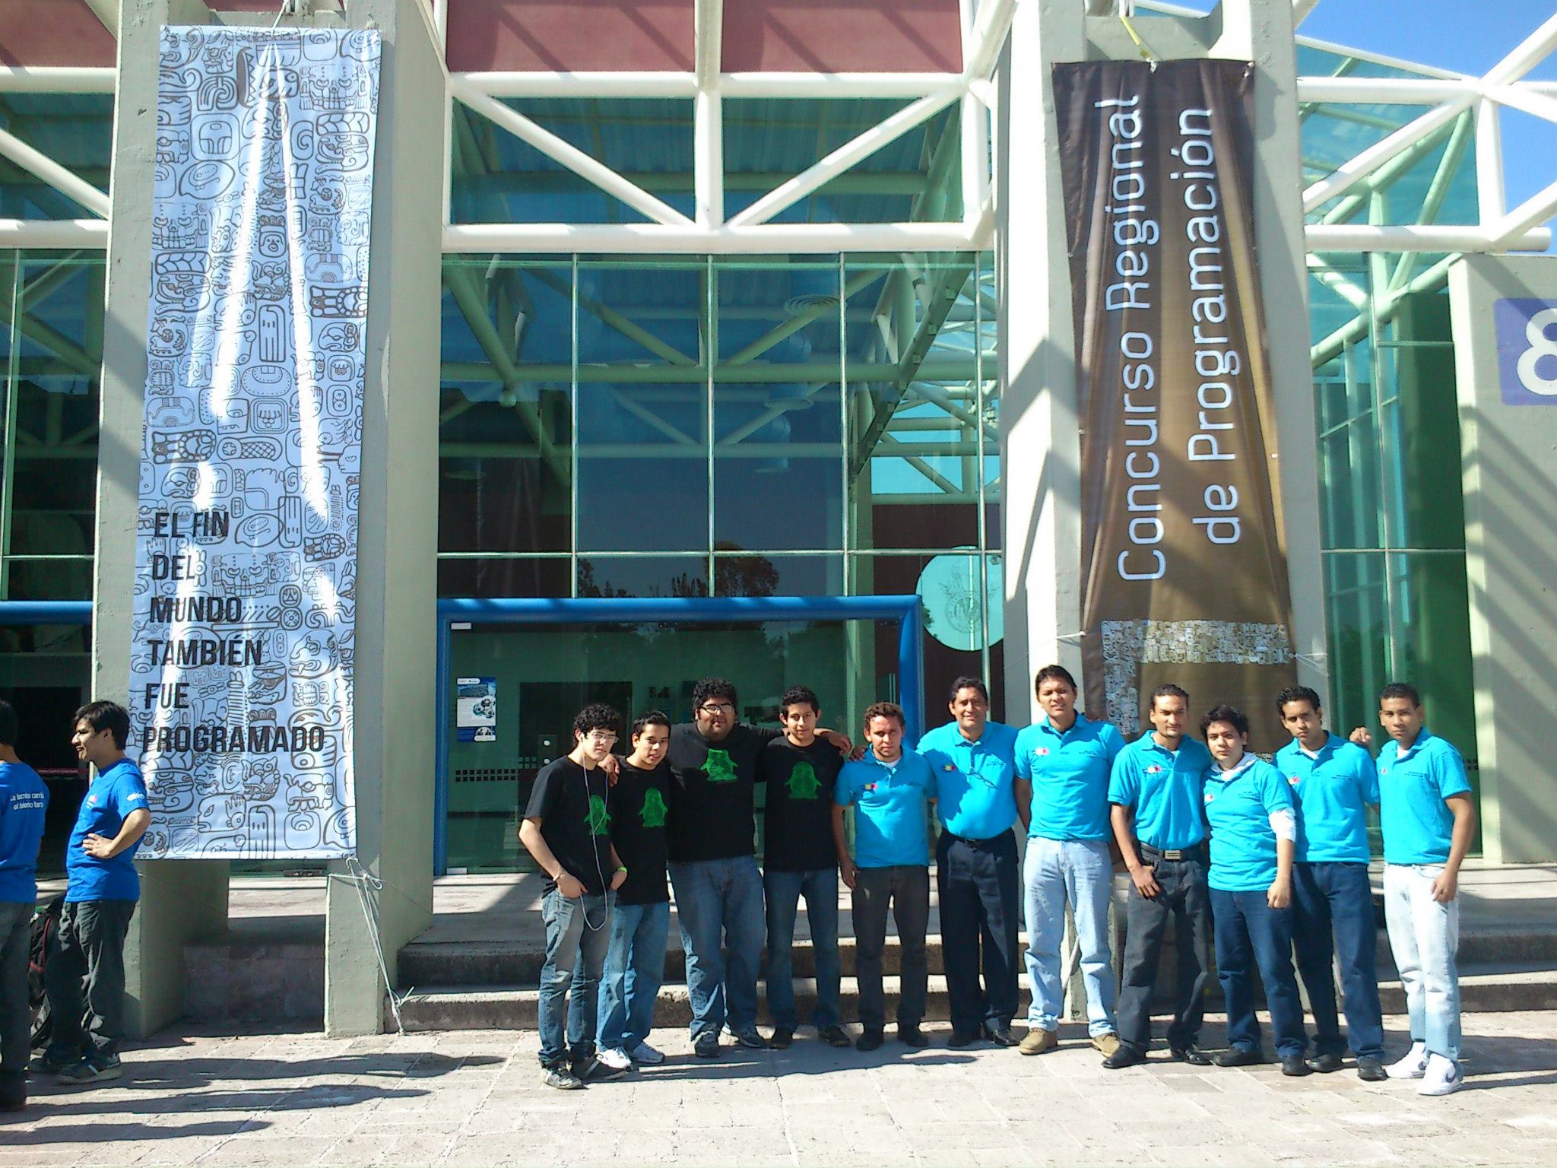
Regional ISTEM Querétaro 2012

Slide 11
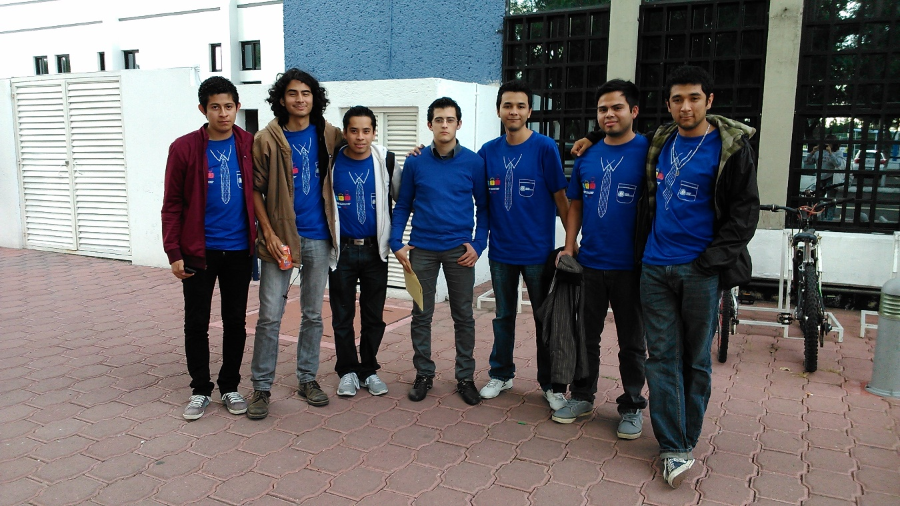
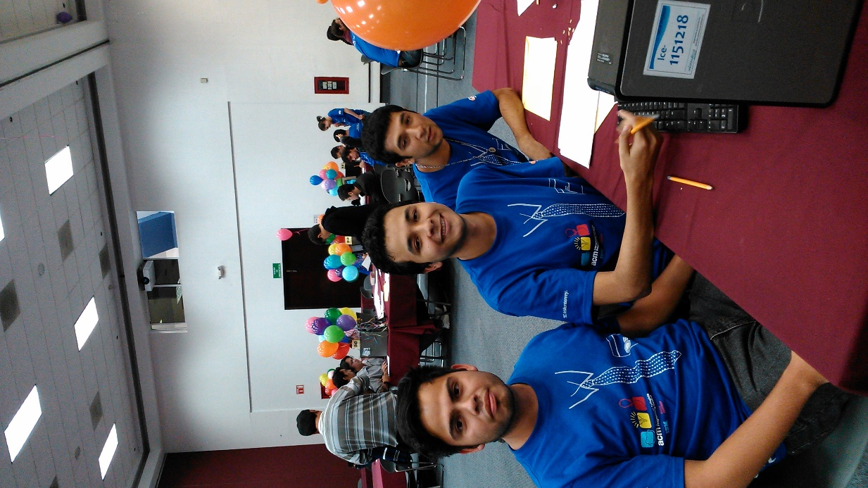
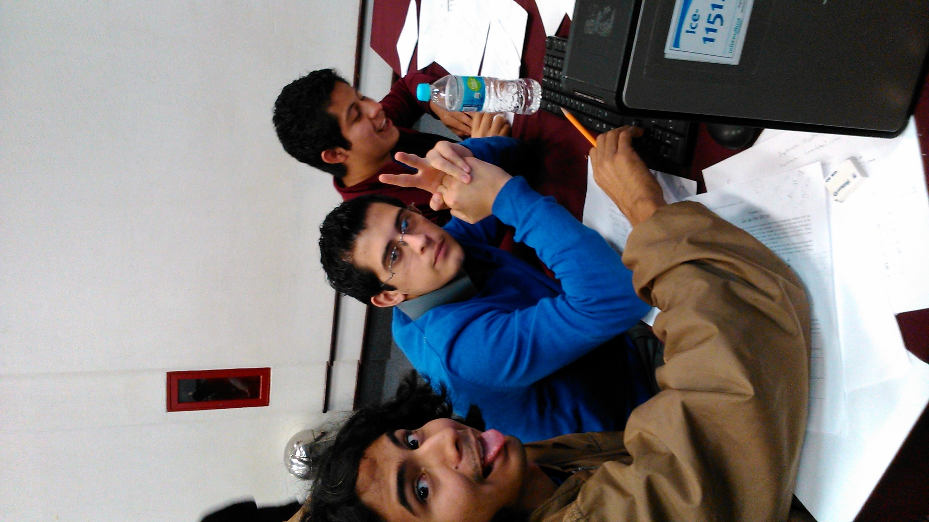
Regional ISTEM Querétaro 2013

Slide 12
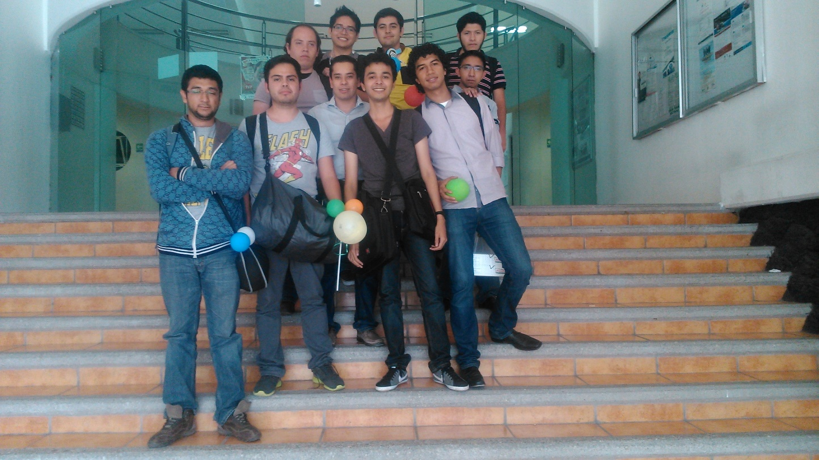
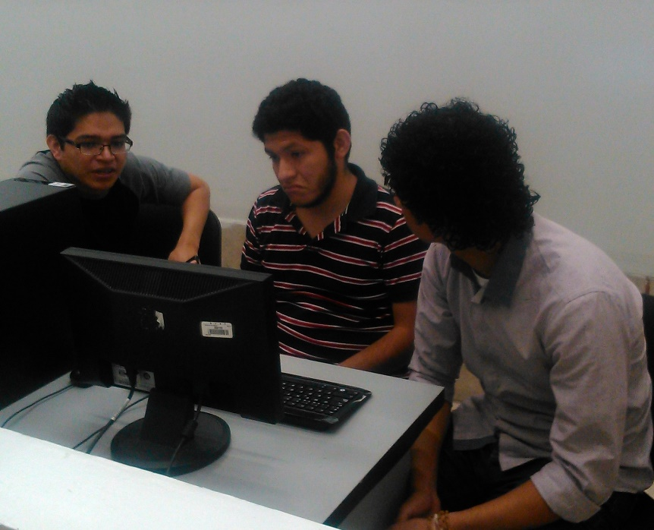
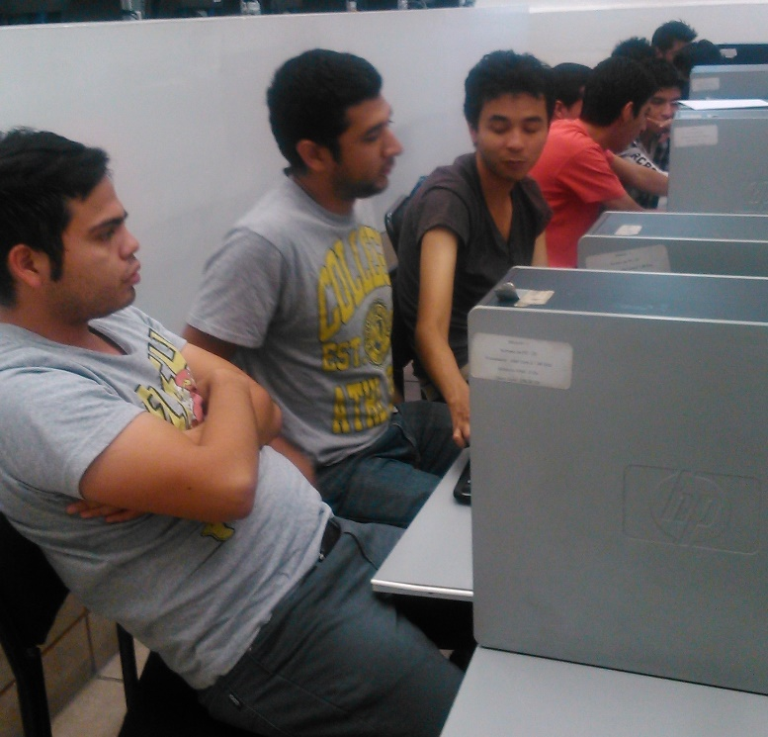
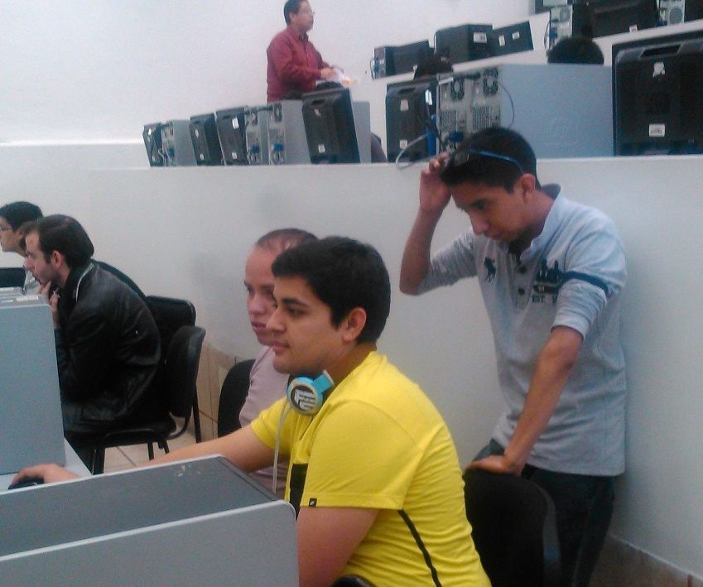
Selectivo BUAP Puebla 2014

Slide 13
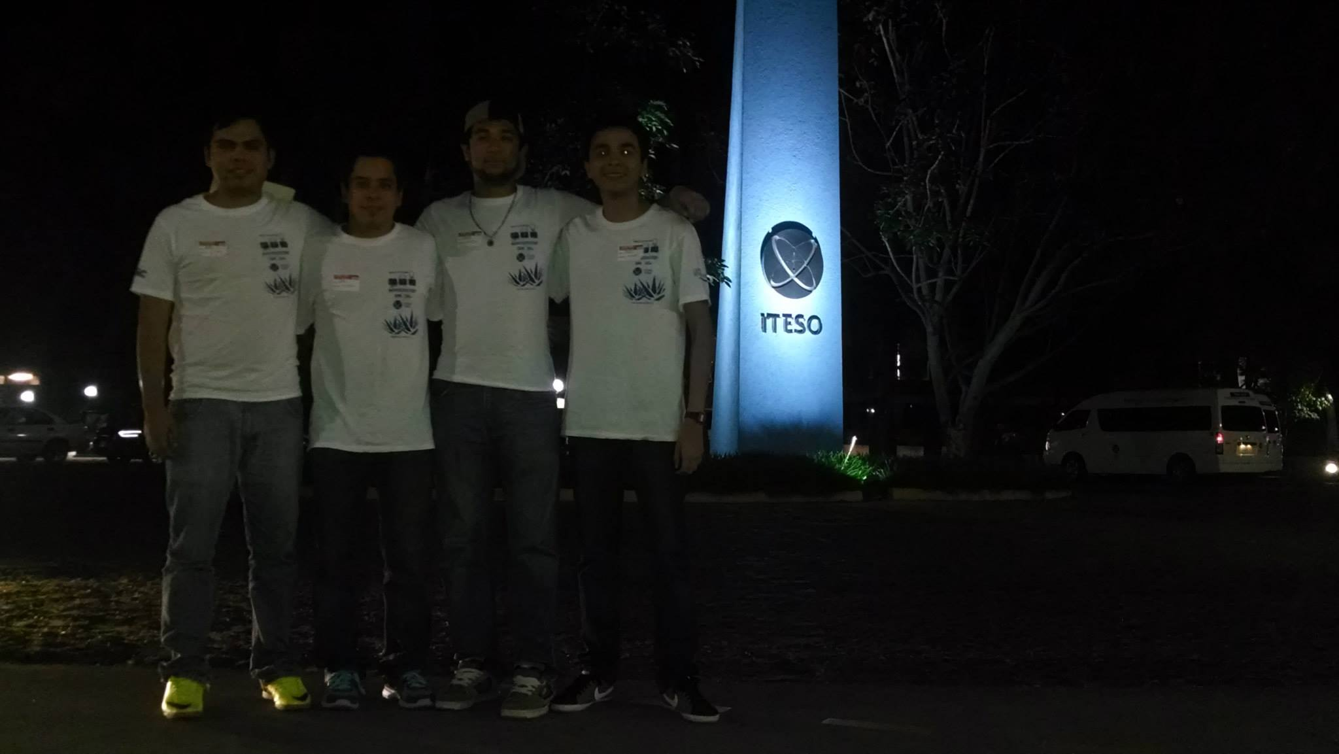
Regional ITESO Guadalajara 2014

Slide 14
¿Qué haremos hoy?...
¿Qué aprendimos en la primera Kata?
Resolución de problemas algorítmicos básicos
Analizar la situación
Abstraer la problemática
Diseñar y programar una solución
Solución basada en pruebas
Para después… (aplicación de estructuras de datos)

Slide 15
Ejemplos de problemas…
Sedes
Pitufos

Slide 16
Kata No. 2
Mtro. Ángel Juan Sánchez García
12 de Octubre de 2015
Detrás de un buen informático, hay un buen programador

